Slide 1
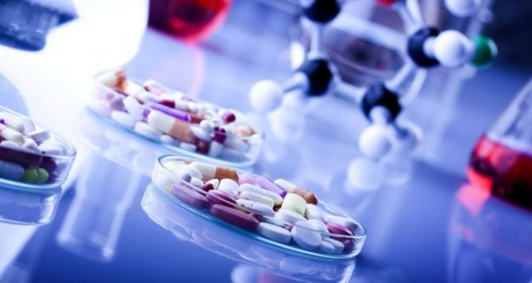
Фармация

Slide 2

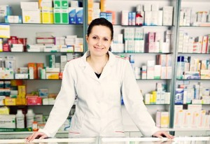
Мы приглашаем вас получить высокооплачиваемую, престижную и востребованную профессию фармацевта.

Slide 3
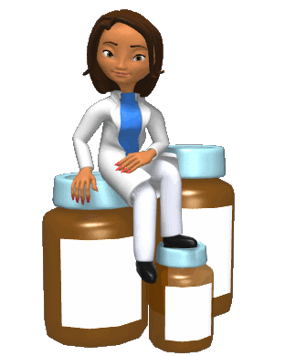

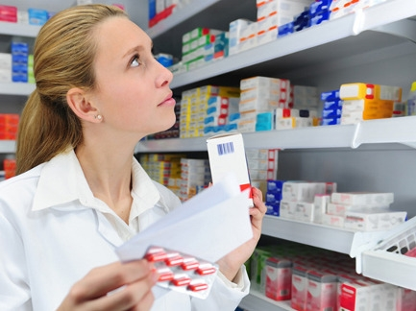
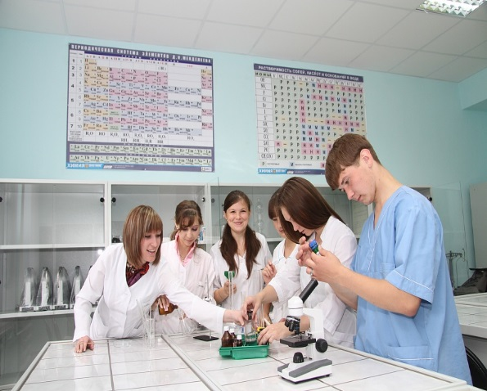
На наше отделение можно поступить не только на базе 9 и 11 классов, но и получить второе образование на базе вечернего отделения.
Обучение платное. На базе 9 классов обучение составляет 3 года и 10 мес, на базе 11 классов 2 года и 10 месяцев Но ваши вложения в обучение оправдаются.

Slide 4
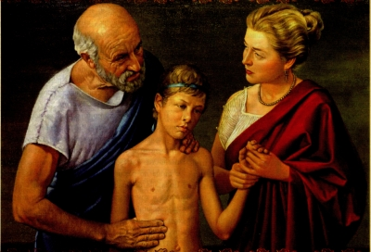
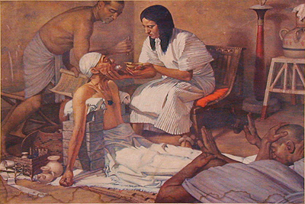
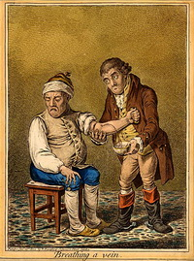
История развитии фармации
История развития фармация своими корнями уходит в глубокое прошлое. Возникновение лекарствоведение затеряно в глубинках первобытной эпохи.
Слово Фармация происходит от египт. слова (фармаки) что означает − дарующий исцеление и безопасность. Впервые эта надпись была обнаружена под изображением египетского бога врачевания Тота,
отсюда произошло греческое слово фармакон – лекарство, вошедшее затем во все другие языки и ставшее международным.

Slide 5
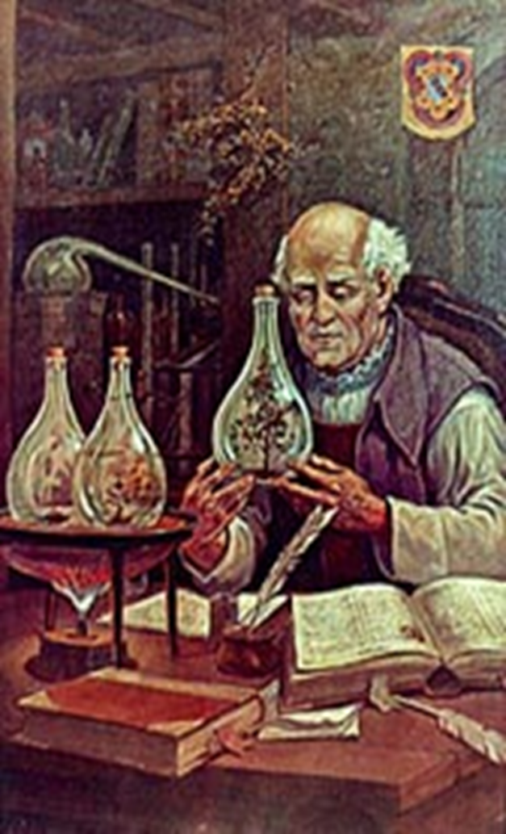
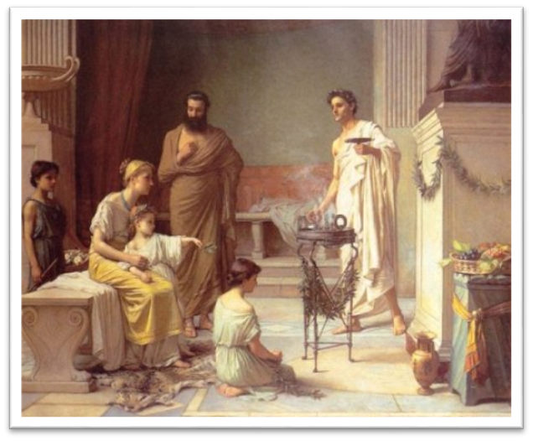
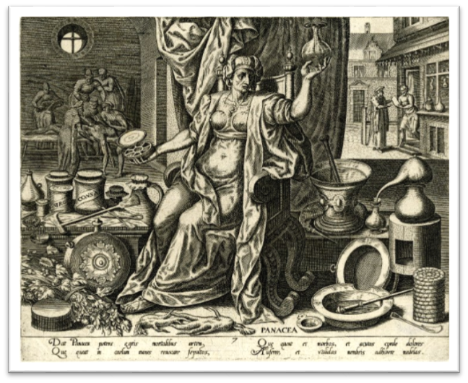

Slide 6
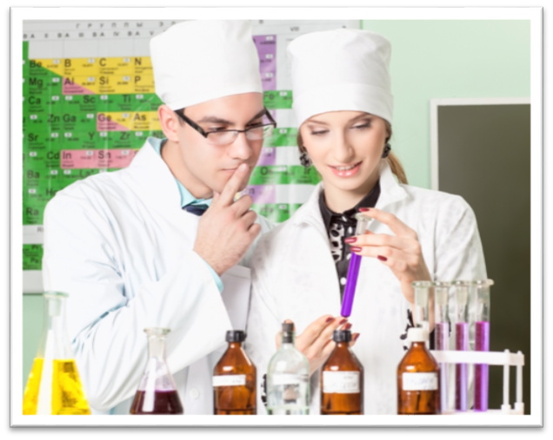
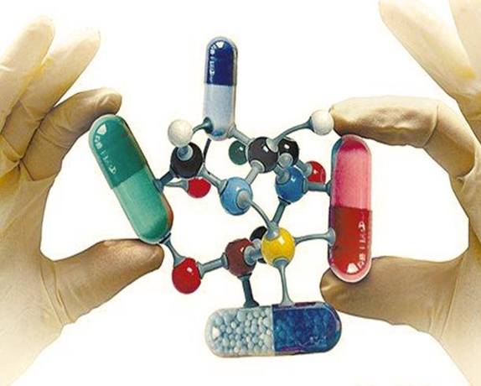
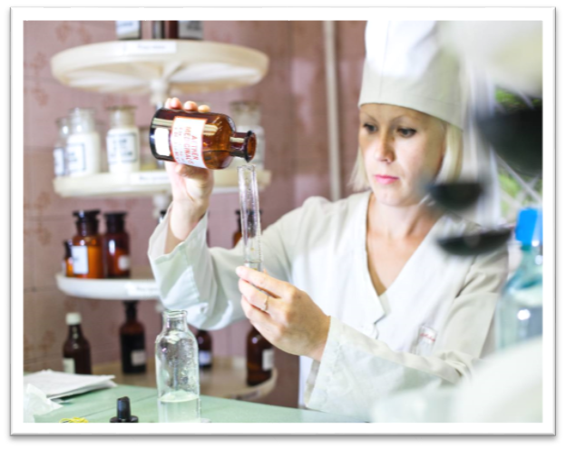
В современном понимании термин «фармация» объединяет комплекс научных знаний и практических навыков
Сегодня все эти дисциплины изучаются в профессиональных модулях и междисциплинарных курсах.
Это модуль «Реализация лекарственных средств и товаров аптечного ассортимента»,
«Изготовление лекарственных форм и проведение обязательных видов внутриаптечного контроля»
«Организация деятельности структурных подразделений аптеки и руководство аптечной организацией при отсутствии специалиста с высшим образованием»

Slide 7
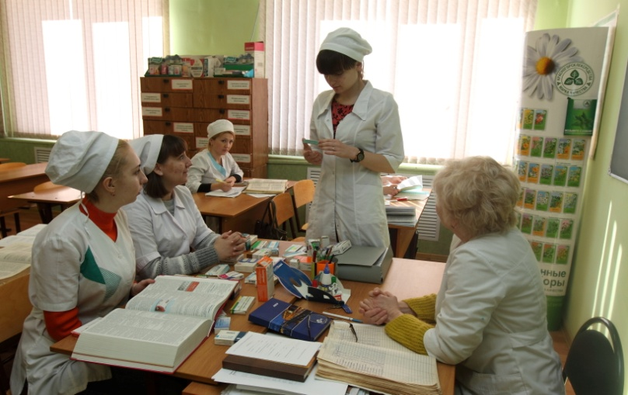
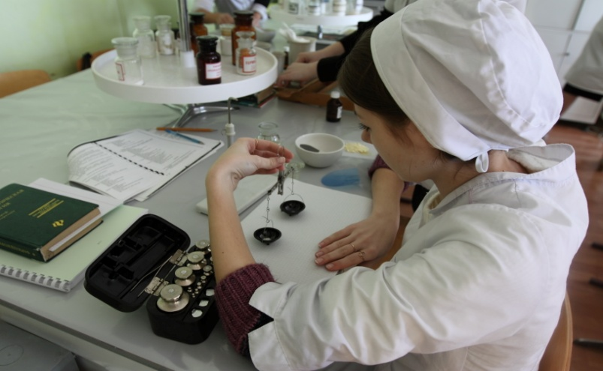
Наши студенты на практических занятиях изучают источники получения лекарств, способы их изготовления, действие их на живой организм, а так же применение в медицинской практике.
Фармацевтическая химия
Технология лекарств
Фармация
Фармакология
Фармакогнозия
Организация и экономика фармации

Slide 8
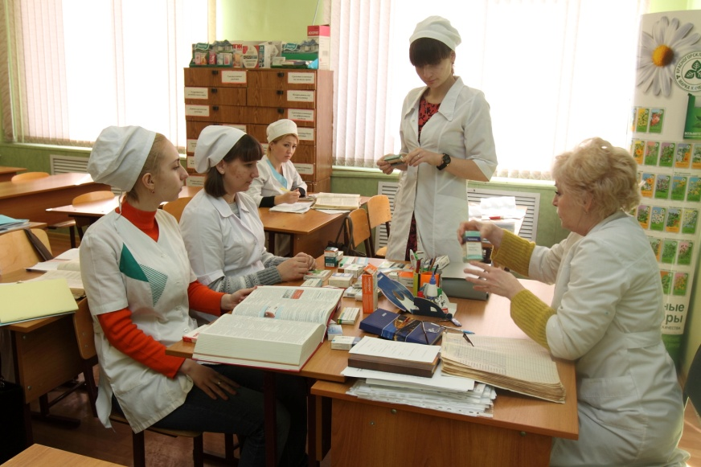


Slide 9
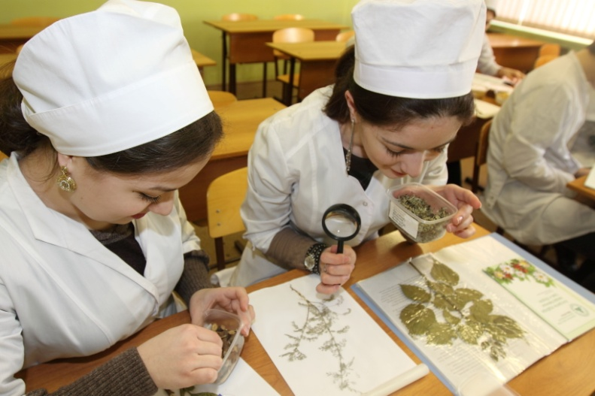

Slide 10
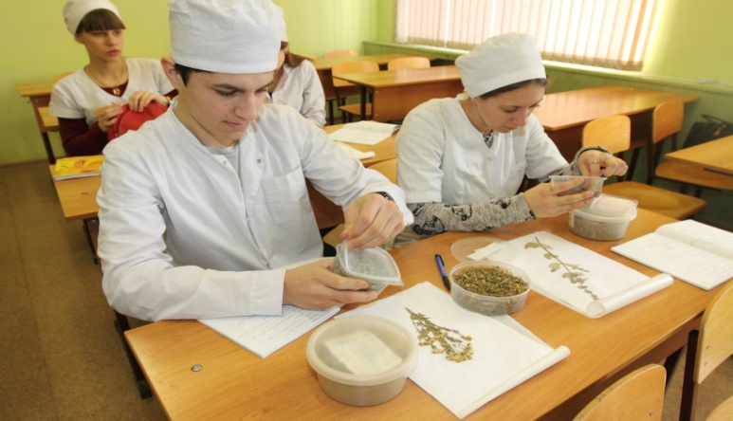

Slide 11
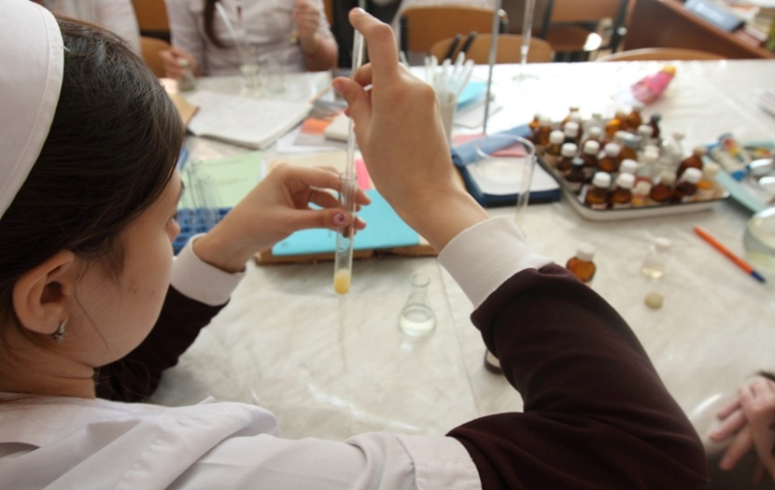
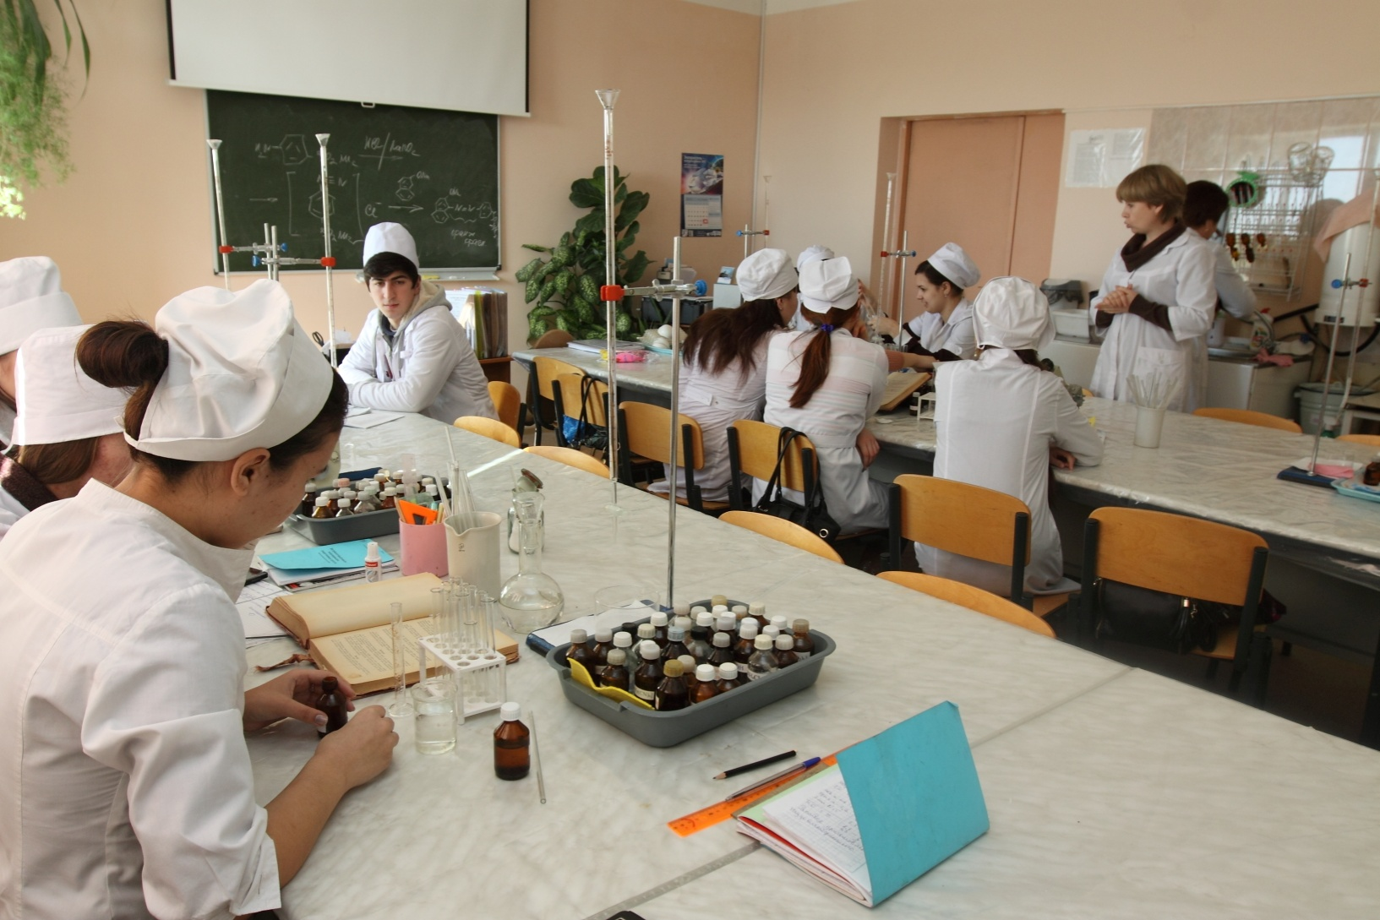

Slide 12
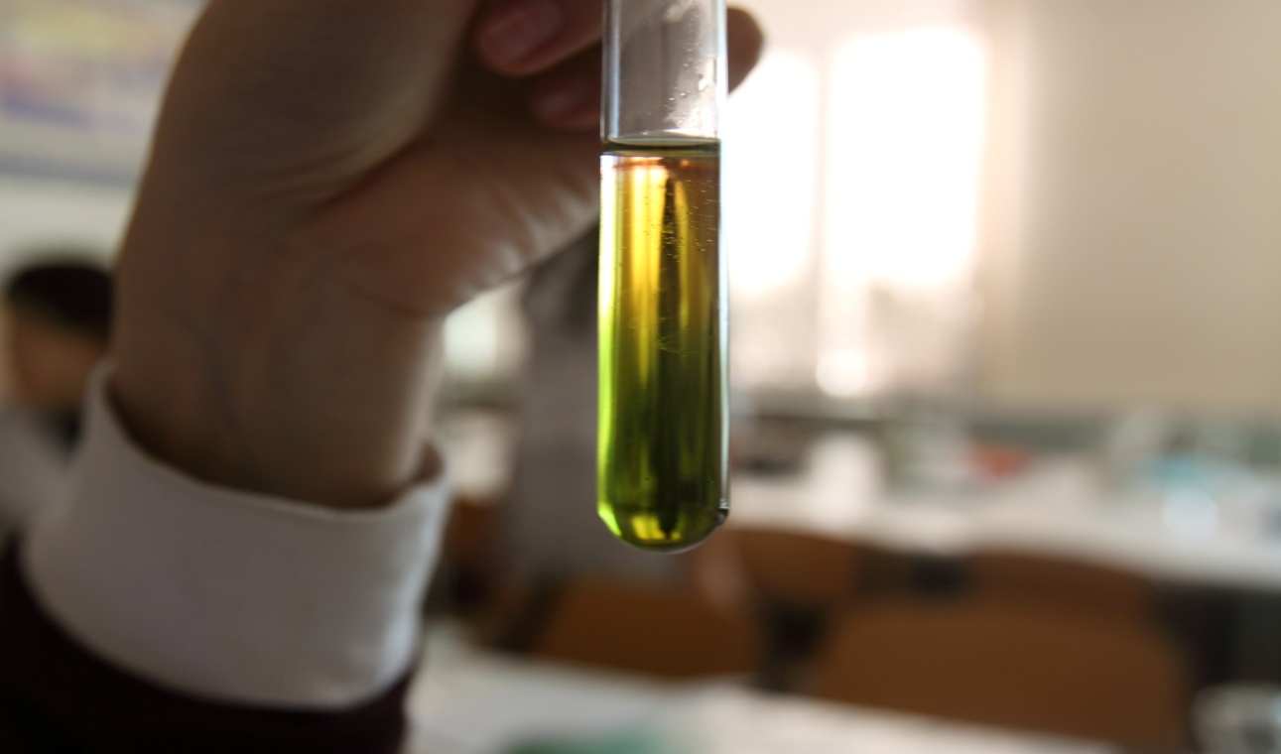
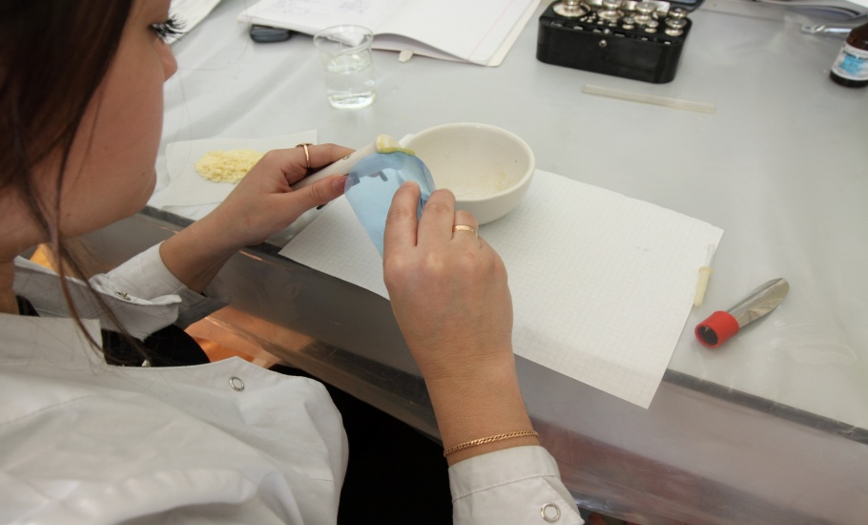
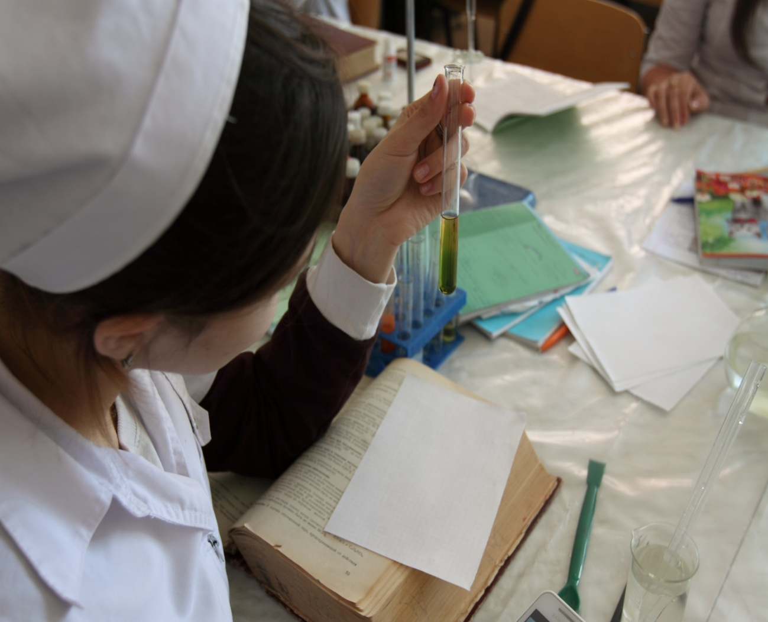
Научиться перерабатывать лекарственные средства путем придания им определенной лекарственной формы вы сможете, изучив междисциплинарный курс Технология изготовления лекарственных форм

Slide 13

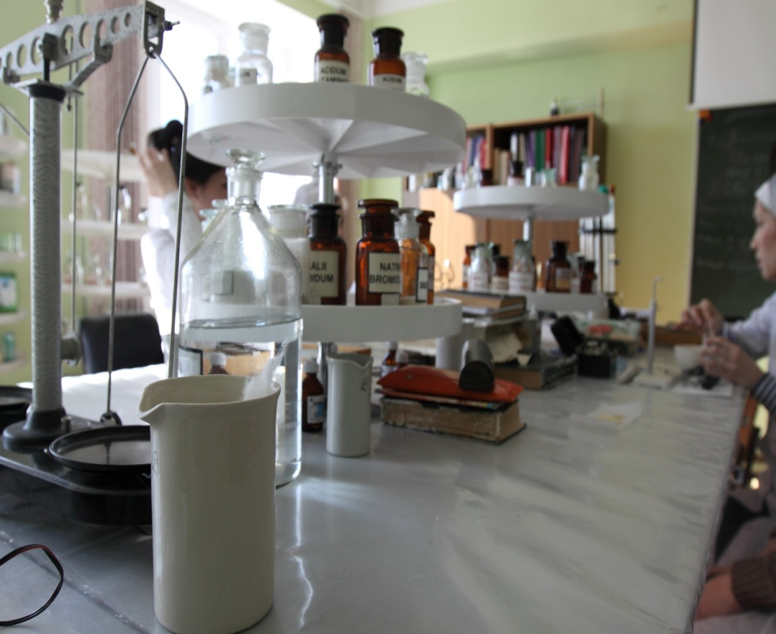
Проводить аналитический контроль и мероприятия, обеспечивающие правильное хранение, приготовление и отпуск лекарственных средств, вы научитесь на междисциплинарном курсе Контроль качества лекарственных средств.

Slide 14


Slide 15
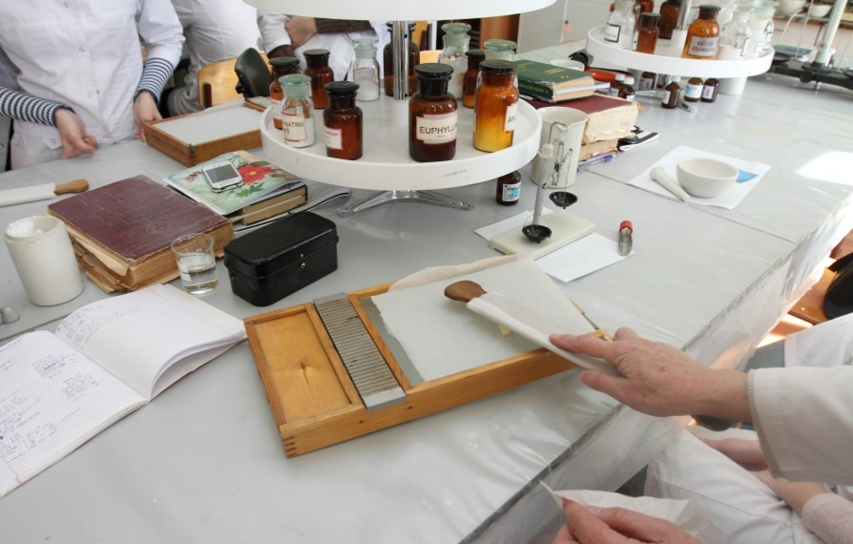

Slide 16
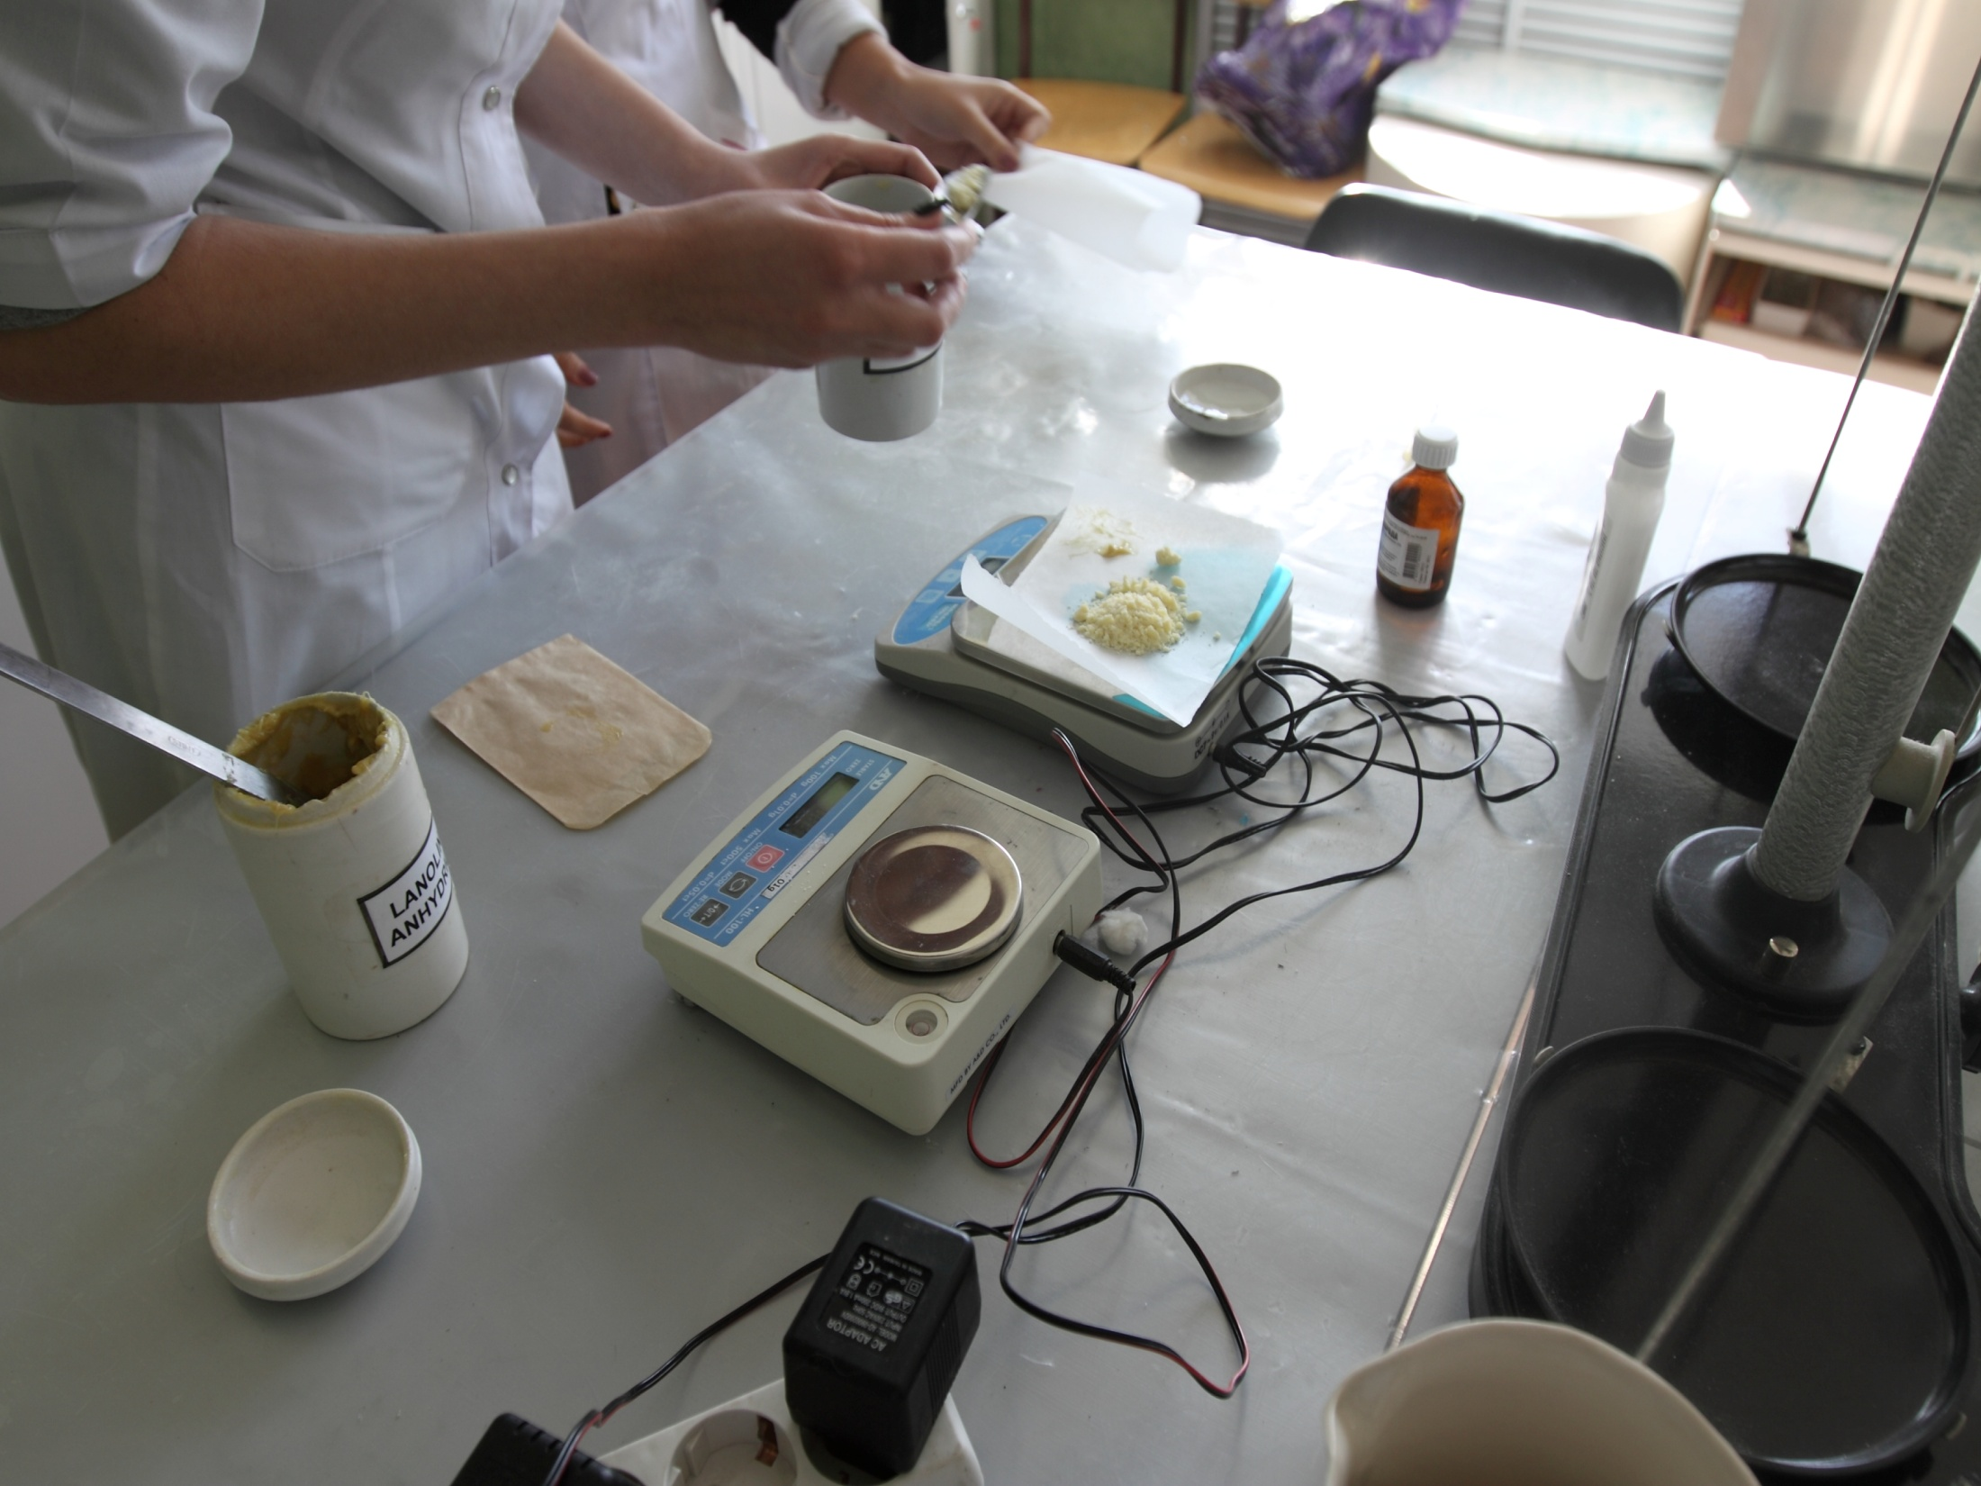

Slide 17
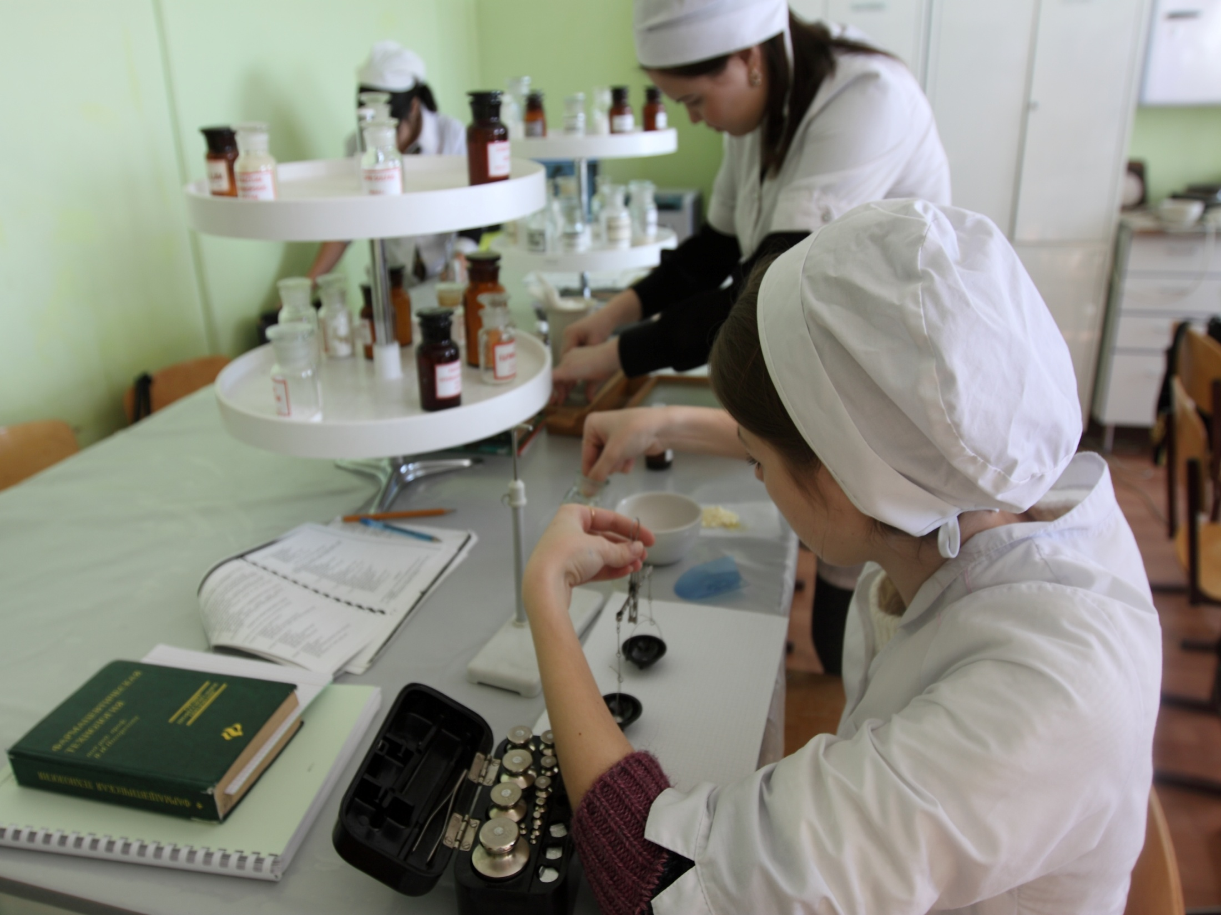

Slide 18
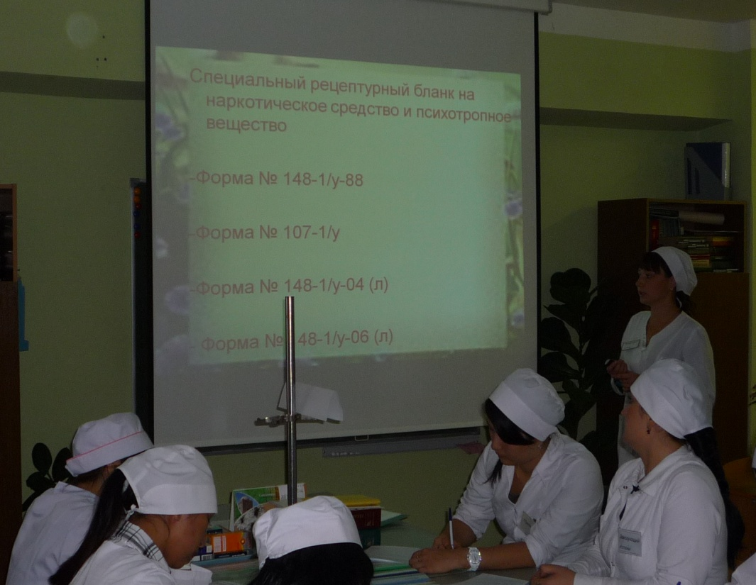
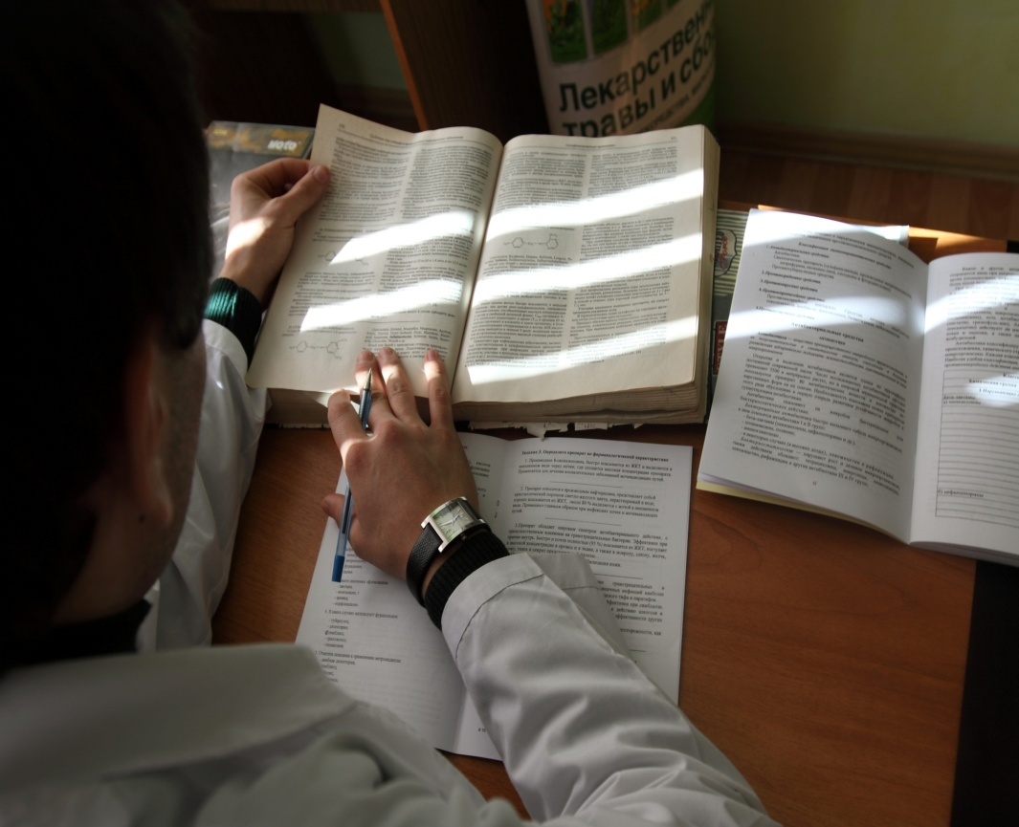
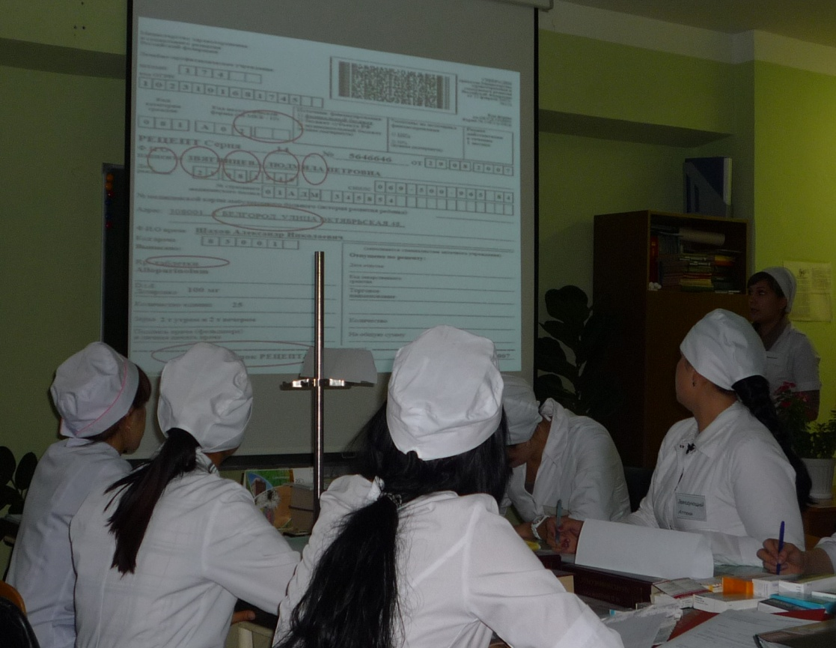
Как правильно вести аптечную документацию, порядок расчёта с населением через контрольно−кассовые аппараты, правилам мерчендайзинга вас научат на междисциплинарном курсе Отпуск лекарственных средств и товаров аптечного ассортимента.

Slide 19
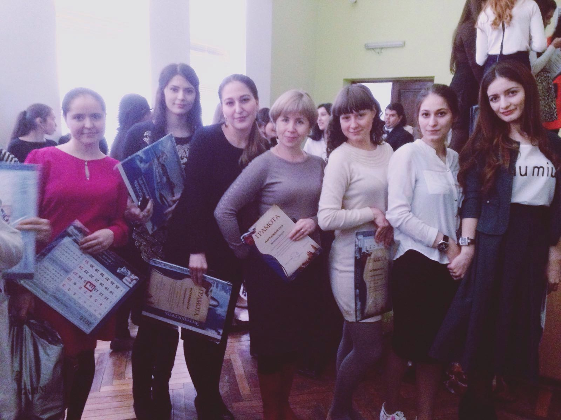
Духовно нравственное воспитание молодежи наряду с образовательной деятельностью является приоритетным направлением деятельности колледжа и нашего отделения.

Slide 20
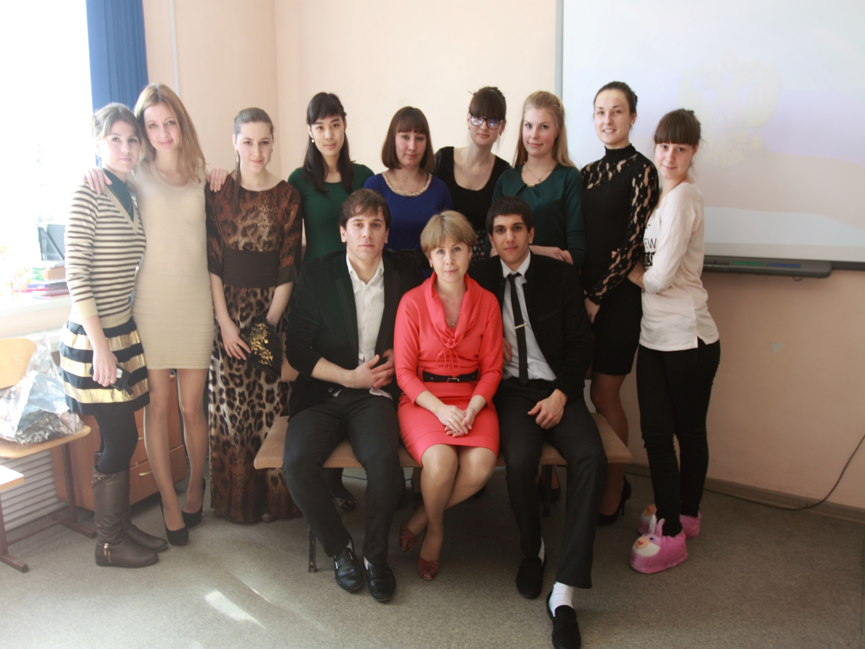

Slide 21
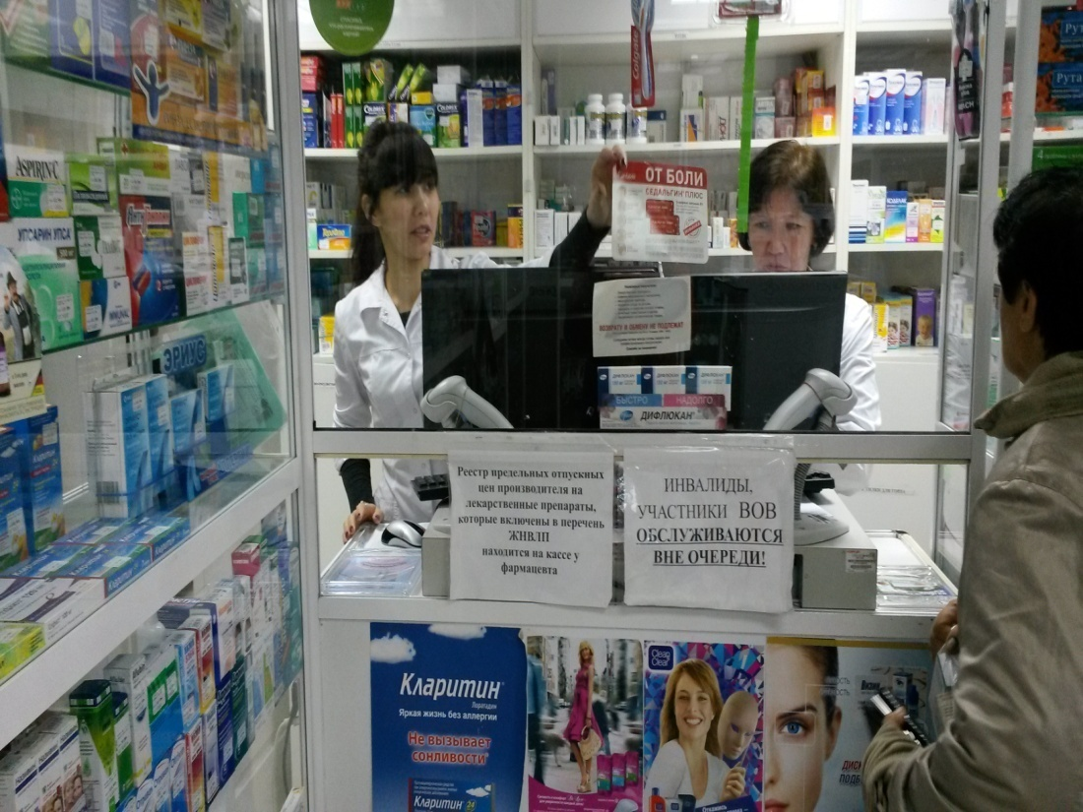

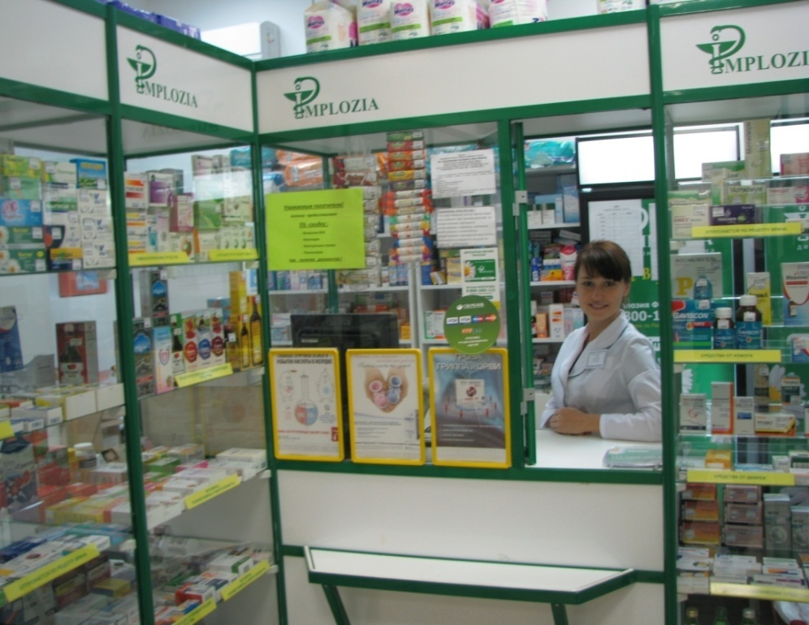
Ознакомительную производственную практику студенты проходят в аптеках города и на фармацевтической фабрике.
Наши выпускники, получившие специальность фармацевта, работают как на государственном предприятии «Астраханские аптеки», так и в коммерческих структурах.

Slide 22
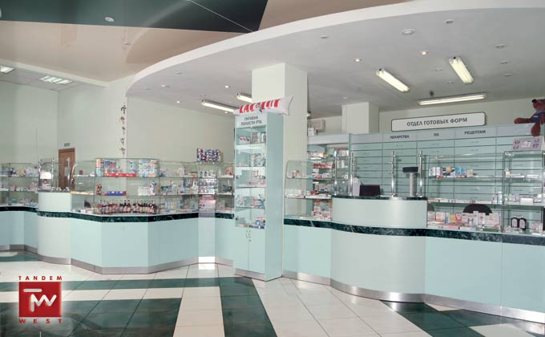
ДОБРО ПОЖАЛОВАТЬ В АБМК НА ОТДЕЛЕНИЕ «ФАРМАЦИЯ»

